Slide 1
新高齢女性に対する消費額の減少における 経済・文化への影響
経済社会学会全国大会 2021年9月5日
柏木理佳 Ａ：１４３０～１５３０

Slide 2
概要（オンラインショッピング）
オンラインショッピングの分岐点は65歳以上は400万円、65歳以下は500万円
オンラインショッピング世帯に限定すると支出額は中高年のほうが多い
勤労世帯より自宅時間が多い世帯のほうが支出が多い
概要（衣類のオンラインショッピング）
コロナで衣類への支出の割合が増加、年収とともに増加傾向
女性の衣類への消費は男性の２倍
衣類への支出への割合は１０－１５％、７０歳以降は男性の減少率が高い
概要（衣類のリキッド消費）
中高年女性のサブスクリプションは増加しているが1割
単発では5割（主に冠婚葬祭用）
概要（百貨店のオンラインショッピング）
中高年女性が多い百貨店の売上のうち１％でしかない→百貨店は利益率が低く、オンラインに注力しない⇒レンタルも開始
M&Aなどで期待、高齢者用スマホ画面改善なども影響も

Slide 3
構成
背景
問題意識
中高齢者のオンラインショッピング
中高齢者のオンラインショッピングの衣類の支出
仮説（課題）
リキッド消費
中高年のサブスクリプション
百貨店のオンラインショッピングの戦略

Slide 4
問題意識
・リキッド消費は若者だけでなく中高齢女性にも普及し、本格的に移行するのか
・中高年女性のファッションへの支出は減少、全体への影響を及ぼしている（リアル・ネット）
・百貨店のオンラインショッピングへの移行は限定的なのか
・百貨店の中高年女性対象はリアル店舗中心の現状維持できるのか

Slide 5
背景 コロナ渦の消費行動
消費者の「購入」意識も変化巣ごもり消費＋ゲームやサブスク、テレワーク、消費のデジタル化の促進
企業側の商品を提示方法＆顧客とのコミュニケーションの方法も変化
非接触型（レンタルビデオ「ＧＥＯ」、スーパー「イオン」スマホ・セルフ会計など）が普及
高齢者富裕層は、３０代より「ネットバンキング」「スマホよりPC使用率」は高い。
ネット取引のある世帯は、ない世帯より「家電（1600円）」「衣類（308円）」「家具（352円）」が多く、総合支出も多い。
感染不安の強いグループ：「女性」「30 歳代」「既婚」「子大学・小学入学・第一子誕生時」⇒「専業主婦」「高齢女性」→促進
→EC取引は、「共働き」「高収入」「大都市」VS「高齢者」で有意性あるが、「若者」ほど高くはない
富裕層デジタル化、３０代より多い（２０２０年６月調査）、経営センサー「ウィズコロナポストコロナの消費動向」https://cs2.toray.co.jp/news/tbr/newsrrs01.nsf/0/2F5487840816D94149258603002D8F93/$FILE/K2010_012_018.pdf
「コロナ渦の金融機関利用におけるシニア層の行動とデジタルシフト意識に関する自主調査」トッパンフォームズ株式会社２０２０年１１月６日
2011_01.pdf (toppan-f.co.jp) 内閣府 令和2年度 年次経済財政報告 第４－１－５図 EC利用の決定要因 2020年11月

Slide 6
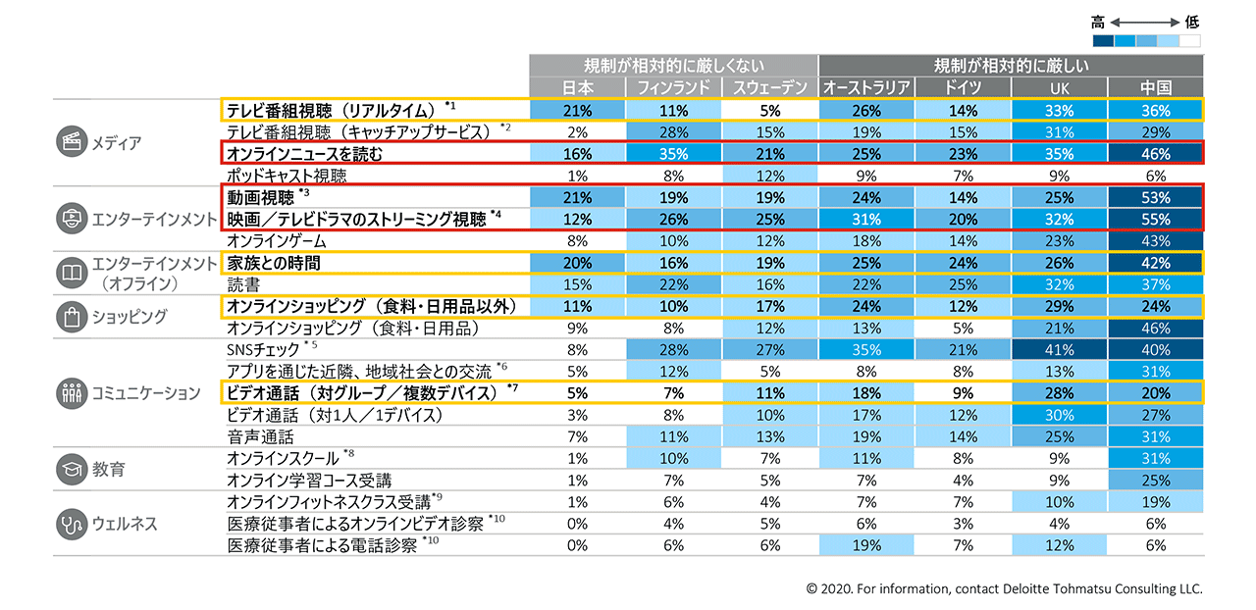
デジタル消費はコロナの外出規制が厳しい国で促進
COVID-19で加速する各国のデジタル消費と日本の課題 デロイト『Digital Consumer Trends 2020』日本版

Slide 7
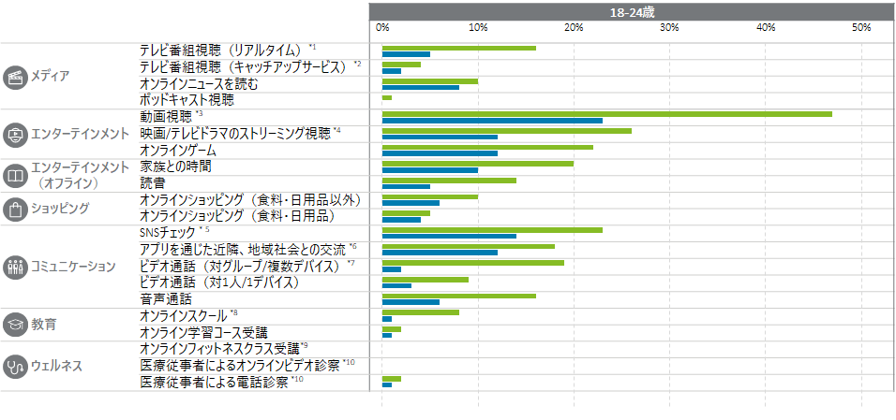
１８－２４歳
（デジタル世代）
「動画視聴」が47％近く増加「映画視聴」25％「ゲーム」20％増加→しかし「今後も続けたい」は半数
「SNSのチェック」27％「アプリ交流」19％→過半数が「今後も続けたい」
「ビデオ通話」20％近くが増加→「今後も続けたい」は4分の１
「オンライン授業」９％増加→「今後も続けたい」5分の１
「オンラインショッピング」（日用品以外・衣類含）10％増加→「今後も続けたい」は７％、（食品・日用品）増加はわずか５％、「今後も続けたい」は４％
→「継続したい」は「増加」の半数以下→コロナ渦の一時的なもの
→体験型、リアル店舗を求めている
コロナで増加した 「今後も続けたい」継続意思
（18-75歳の2,000人、2020年7月28日～8月17日 デトロイトトーマツ調査）

Slide 8
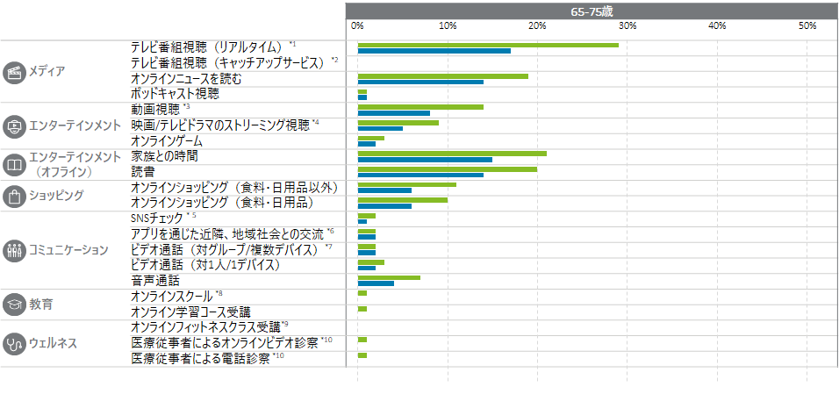
６５－７５歳
「オンラインニュースを読む」１９％増加、「今後も続けたい」は１４％
「動画視聴」増加は１４％、「今後も続けたい」は８％
オンラインショッピング」（食料品・日用品以外）１１％増加、「今後も続けたい」は８％。（食料品・日用品）は１０％増加、「今後も続けたい」は８％
「アプリでの交流」「ビデオ通話」は「今後も続けたい」と同じ
コロナで増加した 今後も続けたい デジタル消費が加速、定着

Slide 9
ポストコロナ
若者→リアル店舗に戻る
高齢者→ネット消費の継続・増加するのでは
コロナでスマホ購入者が50代以上に急増
８０歳代：ネットでの買い物利用が３割増加
６０歳代：７割がスマホ、PCマルチに利用

Slide 10
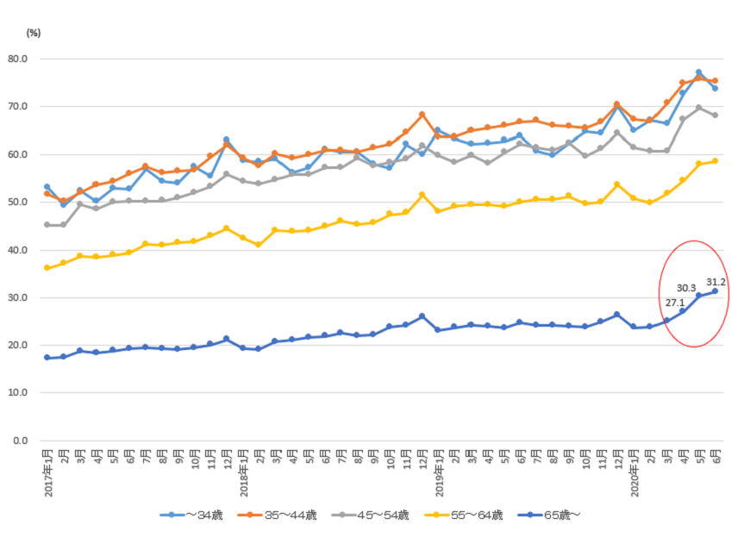
65歳以降が鈍化から急増へ
総務省統計局 統計Today no162「新型コロナウイルスで感染症で変わるネットショッピング」https://www.stat.go.jp/info/today/162.html

Slide 11
高齢者のオンライン消費の増加
ECを利用した2人以上の世帯の割合が、2020年5月に初めて5割を超えた
オンラインショッピング利用世帯の割合は
2020年5月50.5％→2021年5月 52％
2020年5月：15,873円：世帯（33,144円）
→2021年5月：17,275円：世帯（31,465円）
2020年6～8月を前年同期比で、全世代で消費行動のデジタルシフト
中でも55歳〜64歳世帯ではEC利用が60％近く、65歳以上も6月には31.2%増加
衣類では、平均では女性は男性の2倍。リアル店舗での買い物では男女の支出額はほぼ同じだが、オンラインショッピングでは女性は男性の２倍の支出。
直近では6月は5月より婦人服支出が半分に減少

Slide 12
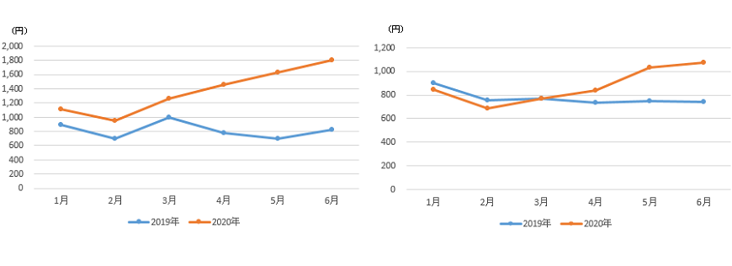
オンラインショッピング 家電 婦人用衣類
全体では2017年1月の10,534円から2020年1月は14,336円となり、36.1％増となっています。緊急事態宣言が発出された4月以降は、14,622円（4月）、15,873円（5月）、17,252円（6月）
旅行関係費とチケットの支出が全体の3割弱だったが、コロナ渦で家電、婦人用衣類、健康食品、化粧品など幅広くなった。
総務省統計局 統計Today no162「新型コロナウイルスで感染症で変わるネットショッピング https://www.stat.go.jp/info/today/162.html

Slide 13
オンライン物販・消費が占める割合 | （2017） | （2019）
事務用品・文房具 | ３７．４％ | ４１．８％
生活家電・AV機器等 | ３０．２％ | ３４．２％
雑貨・家具・インテリア | ２０．４％ | ２３％
衣類・服飾雑貨等 | １１．５％ | １４％
オンライン消費額16.5兆円のうち約５割が衣類・食料・家電などの物販系分野。約３５％（旅行などのサービス系）、約１２％（オンラインゲーム等デジタル分野）
→しかし物販全体の市場では１割弱しかオンラインショッピングは占めていない
「内閣府平成30年度 年次経済財政報告 第1章 景気回復の現状と課題 第3節 消費行動分析の新たな視点」
「内閣府令和2年度 年次経済財政報告 第４－１－３図 BtoC市場の内訳」

Slide 14
オンラインショッピング
（2人以上の世帯）利用者は全体では３３％がオンラインショッピング
64歳未満の利用者は４７％
６５歳以上利用者は１９％
400万円が分岐点
400万超えると２９％、以下は１２％
500万円が分岐点
500万円超えると54％
以下は35％
「総務省 家計消費状況調査」、内閣府年次経済財政報告「平成30年度 年次経済財政報告」第１章「景気回復の現状と課題」第３節消費行動の新たな視点

Slide 15
しかしオンラインショッピング利用世帯に限定 中高年の支出額は多い
39歳以下の平均は約２．６万円、40代は約２．８万円、50代は約３．３万円と徐々に増加、60歳以上では、約3万円）
しかし、スマホでのショッピングは39歳以下は55％、40代は４４％、50代は３０％、60歳以上は１４％と年齢とともに減少。
オンラインショッピングを全くしない世帯を含めると高齢者の支出は他の世代より少ないが、オンラインショッピングをする世帯に限定（全体の５割）では、高齢者のほうが支出額は多い。
スマホ利用で加速する？リキッド消費が鍵！
内閣府年次経済財政報告「平成30年度 年次経済財政報告」第１章「景気回復の現状と課題」第３節消費行動の新たな視点 第１－３－４図インターネットを利用した支出がある世帯の特徴、２０１５－２０１７年ネット使用

Slide 16
リキッド消費：Bardhi&Eckhardt(2017)が提唱
リキッド概念：近代社会が液状化（Bauman,Zygmun）価値理性という概念について、M.ウェーバーの歴史観は現在の歴史的流れの内容を把握しようとする人には役に立たず、時間は価値の獲得で賢く節約され管理されるべき手段→ソフトウエア時代は価値獲得の手段。時間の効率化は、価値が均等化。Journal of consumption research[liquid consumption](2017)でBardhi&Eckhardt
手段的合理性（問題を特定化し、効率化し費用効果的な問題解決に直線的に取り組む、合理性が経済的、社会的交換、個人的関係の基礎）個人化リスクと不確実性、生活やアイデンティティの断片化
合理的な意思決定のため個人のパフォーマンスの実行と責任が明確化、定量化された自己が台頭→極端な個人化、社会が不安定、アイデンティティの所与・地位・所有物・場所などにも不安（口コミ評価などによる責任と不安の拡大）
短命・アクセスベース・脱物質
リキッド消費：「短命」で「アクセスベース」で「脱物質的」なものと定義

Slide 17
「短命」製品のライフスタイルが早い
消費者の愛着と専有についてインリプケーション有している→ブランド関係が構築されない
「一時的な短命」「消費者が保有し愛着をいだかない」→ブランド価値がなくなる（安いファストファッションを購入後、ヤフーオークションで販売するように短期間しか使用せず、保持したいという愛着が定着しない）（長期保有を前提とせず、購入における決定する権利・責任を捨てている）
久保田（２０２０）消費価値は「消費資源をより早く循環させる」にシフト
川口(2018)「即時的に促される満足から得られる価値」「経験的消費の中に予測不能な衝撃的満足を促す価値」「満足の瞬時性」
意思決定に時間がかからない。意思決定のスピードが早くなっている
愛着を持ち長期に保有→ＡＰＰＬＥ製品やスマホの最新製品の最新モデル購入するのがステイタス、アーリーアダプターへ）

Slide 18
「アクセスベース」（レンタルなど）
「アクセスベース」の消費は、所有によって生じる経済的・心理的・社会的な義務ないし負担を避けることを可能、レンタルなどの所有権が移らない取引によって成立する消費、レンタル、リース、シェア
所有によって生じる経済的、心理的、感情的、社会的な義務ないし負担をさけることを可能にする
所有がもたらす重荷から解放し、変化にとんだライフスタイルを可能にする
手の届かない高級ブランドを一時的に保有することを可能にする。カーシェアなどで一台よりも多くの豊富な種類を手にすることができる。
所有よりもアクセスのほうが対象を特異化せず、自分のものと感じず、関係性を構築しずらい

Slide 19
「脱物質」
同じ水準の機能を得るために、物質をより少なく、または使用しない(Thackara,2006)
有形財がサービス財に置き換えられた
デジタル製品や情報製品（ソフトウエア）の普及
モノよりも経験を重視
デジタルでの消費者との関係が、複数のアイデンティティの間を自由に移動することを可能にする
関係に応じて異なった自分を出す自己のあり方、多元的自己

Slide 20
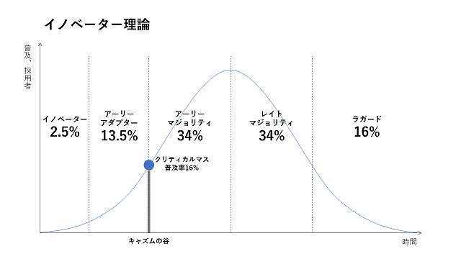
高齢女性がアーリーマジョリティ・アダプターに移行？
これからの高齢女性（アーリーマジョリティ・アダプター）
従来の高齢女性（ラガード・レイトマジョリティ）
服のレンタル？最新スマホ？流行の服？
シマウマ用語集 https://makitani.net/shimauma/early-adopters

Slide 21
リキッド消費とソリッド消費
Bauman(2000)[liquid modernity]：世界全体がソリッド（所有）からリキッドへ動いている
リキッドとリソッドは極めとして概念化
リキッドとソリッドのさまざまスペクトラム（連続体）なポジションに配置（Bardhi&Eckhardt 2017)
Bardhi&Eckhardt(2017)：全てのタイプの消費がリキッドに向かうという不可逆的な動きは存在しない→再リソッド化を主張

Slide 22
リキッド消費が消費者行動に与える影響
使用・実用性に価値観
製品・サービスの売買（経済的交換）/社会的なやりとり（社会的交換）希薄なコミュニティ
量的な物質主義、活発なブランド
ブランドとの関係：アイデンティティ目的ではなく、一時的な愛着でしかない
手段的で、市場の倫理に基づいたもの(専有から循環の速さ）
消費者は流動的な愛着でグローバル化による激しい社会変化に適応
・愛着を抱く製品やブランドが少なくなる
・瞬間を楽しむ買い物
・アクセスやモビリティを提供する製品・ブランドには愛着
・新しくアップグレードされた製品のリブレース機能（交換）に対してロイヤルを (Bardhi&Eckhardt 2017)

Slide 23
年齢別ネット利用衣類・履物の支出総額（総務省家計調査2021年４－６月の1ヵ月平均）
2人以上の世帯(上）2人以上の勤労世帯（下）
 | ～34歳 | 35～39 | 40～44 | 45～49 | 50～54 | 55～59 | 60～64 | 65～69 | 70～
婦人用 | 1,209 | 1,859 | 1,696 | 1,748 | 1,641 | 1,609 | 1,300 | 709 | 380
紳士服 | 816 | 795 | 807 | 831 | 829 | 751 | 479 | 276 | 154
履物・他 | 1,054 | 1,668 | 1,527 | 970 | 610 | 539 | 447 | 308 | 146
衣類 （計） | 3,182 | 4,398 | 3,874 | 3,563 | 3,088 | 2,795 | 2,255 | 1,299 | 556
 | ～34歳 | 35～39 | 40～44 | 45～49 | 50～54 | 55～59 | 60～64 | 65～69 | 70～
婦人用 | 1,700 | 1,586 | 1,656 | 1,700 | 1,536 | 1,426 | 1,099 | 702 | 456
紳士服 | 797 | 823 | 798 | 794 | 801 | 672 | 408 | 248 | 217
履物・他 | 1,161 | 1,800 | 1,355 | 965 | 675 | 558 | 400 | 281 | 179
衣類（計） | 3,137 | 4,532 | 3,809 | 3,459 | 3,012 | 2,656 | 1,906 | 1,231 | 852
婦人服・合計では「勤労世帯」の支出は多いのは７０歳以上と３４歳以下のみ。男性は70歳以上のみ。
女性は男性の2倍

Slide 24
２人以上の世帯の７０歳以上の衣類への支出
 | ７０－７４歳 | ７５－７９歳 | ８０－８４歳 | ８５歳以上
２人以上の世帯 | ９６８ | ６７３ | ５８４ | ５４１
婦人服 | ５３０ | ３３９ | ３３０ | ３２４
紳士服 | １８０ | ２２３ | ９６ | １１８
２２項目の全体では、70歳以上（２人以上の世帯）は、70～74は10,272円、75～79は6,582円、80～84は6,413円、85歳から7,748円と、減少率は緩やかだが衣類への支出は激減する⇒７０歳以上は、衣類への支出は減少するが、男性の減り方のほうが多い傾向
総務省家計調査「紳士服衣類」「婦人用衣類」「履物」「その他の衣類」2021年5月 2人以上の世帯（就業なし）、70歳以降の平均は70～74（937）、75～79（585）、80～84（425）、85～（580）
以上

Slide 25
年収別 2020年(1ヵ月平均） ネット衣類購入・総世帯
万円 | 200未満 | 200～ 300 | 300～400 | 400～500 | 500～600 | 600～700 | 700～800 | 800～ 900 | 900～1,000 | 1,000～1,250 | 1,250～1,500 | 1,500～2,000 | 2,000以上
ネット支出総額 | 4,465 | 6,292 | 10,416 | 16,676 | 17,564 | 19,009 | 21,936 | 24,623 | 26,364 | 29,694 | 35,880 | 42,066 | 47,219
衣類・履物総額 | 342 | 587 | 1,058 | 1,725 | 1,778 | 2,313 | 2,793 | 3,128 | 3,507 | 3,451 | 4,593 | 4,438 | 5,721
婦人服 | 201 | 337 | 474 | 866 | 778 | 1085 | 1205 | 1480 | 1683 | 1644 | 2479 | 2348 | 2891
％ | 4.5 | 5.4 | 4.6 | 5.2 | 4.4 | 5.7 | 5.5 | 6 | 6.4 | 5.5 | 6.9 | 5.6 | 6.1
紳士服 | 56 | 116 | 320 | 404 | 530 | 578 | 838 | 855 | 1044 | 935 | 1017 | 1114 | 1534

Slide 26
衣類の総支出額:年収500～600万円層で少し減少するが、ほぼ年収とともに増加し、1000～1250万円層でいったん減少、1240～2000万円世帯では平均の３倍以上。
婦人服も連動。800～1500万円層で、婦人服に占める比率は６％に増加
紳士服は200万円未満から200～300万円層で2倍、300～400万円層でさらに2倍と増加、500万円以降は2割ずつ増加、1000～1250万層いったん減少するが2000万円以上でピーク。
婦人服は紳士服の約２倍前後。年収200万未満では４倍近く。200～300万世帯でも３倍近く。1250万～1500万世帯では２．４倍
⇒オンラインショッピングでは高齢女性の影響

Slide 27
年収別婦人服・紳士服比率
衣類の総支出額の占める比率:平均１１％。200万未満の７．６％から年収とともに増加。900-1000万円：１３．３％をピークに減少傾向。
婦人服の総支出額の占める比率は200万未満の４．５％から増加傾向にあり、900-1000万で６．４％、1250-1500万世帯で６．９％、２千万以上で６．１２％。
紳士服の総支出額に占める比率は900-1000万でピーク:３．９％、700-800万で３．８％。

Slide 28
年収 | 婦人服 | 衣類全体 | ネット全体 | 衣類に占める婦人服の割合 | ネットに占める婦人服の割合 | 紳士服 | 衣類に占める紳士服の割合 | ネットに占める紳士服の割合
0-200 | 247 | 526 | 5914 | 47% | 4% | 116 | 22% | 2%
200-300 | 310 | 568 | 5878 | 55% | 5% | 111 | 20% | 2%
300-400 | 444 | 865 | 8576 | 51% | 5% | 182 | 21% | 2%
400-500 | 625 | 1373 | 12191 | 46% | 5% | 347 | 25% | 3%
500-600 | 881 | 1838 | 15915 | 48% | 6% | 455 | 25% | 3%
600-700 | 1125 | 2373 | 18192 | 47% | 6% | 563 | 24% | 3%
700-800 | 1213 | 2589 | 20857 | 47% | 6% | 655 | 25% | 3%
800-900 | 1483 | 3039 | 24259 | 49% | 6% | 744 | 24% | 3%
900-1000 | 1688 | 3398 | 25949 | 50% | 7% | 899 | 26% | 3%
1000-1250 | 1764 | 3626 | 29460 | 49% | 6% | 960 | 26% | 3%
1250-1500 | 2575 | 4758 | 35846 | 54% | 7% | 1043 | 22% | 3%
1500-2000 | 2324 | 4532 | 42070 | 51% | 6% | 1209 | 27% | 3%
2000- | 3167 | 6250 | 51128 | 51% | 6% | 1687 | 27% | 3%
女性は年収が低くても衣類に支出するが、男性は年収が400万円、700万円層で高くなる。900万円を超えると男女ともに占める比率は高くなる。高くなくても無理してでも服は買う？

Slide 29
重回帰分析
年収 | 婦人服 | 紳士服 | 家電 | 家具
200 | 247 | 116 | 525 | 175
300 | 310 | 111 | 608 | 165
400 | 444 | 182 | 863 | 277
500 | 625 | 347 | 1178 | 405
600 | 881 | 455 | 1368 | 527
700 | 1125 | 563 | 1616 | 575
800 | 1213 | 655 | 1892 | 641
900 | 1483 | 744 | 2190 | 762
1000 | 1688 | 899 | 2144 | 844
1250 | 1764 | 960 | 2492 | 813
1500 | 2575 | 1043 | 3033 | 936
2000 | 2324 | 1209 | 3535 | 1209
2001 | 3167 | 1687 | 3646 | 1241

Slide 30
概要
回帰統計
重相関 R | 0.988773
重決定 R2 | 0.977673
補正 R2 | 0.966509
標準誤差 | 109.5365
観測数 | 13
分散分析表
 | 自由度 | 変動 | 分散 | 観測された分散比 | 有意 F
回帰 | 4 | 4203069 | 1050767 | 87.57668 | 1.22E-06
残差 | 8 | 95986.03 | 11998.25
合計 | 12 | 4299055
 | 係数 | 標準誤差 | t | P-値 | 下限 95% | 上限 95% | 下限 95.0% | 上限 95.0%
切片 | -142.152 | 85.54691 | -1.66168 | 0.135152 | -339.424 | 55.11955 | -339.424 | 55.11955
婦人服 | -0.21605 | 0.253478 | -0.85234 | 0.418807 | -0.80057 | 0.368471 | -0.80057 | 0.368471
紳士服 | 0.456782 | 0.489363 | 0.933421 | 0.377914 | -0.67169 | 1.585256 | -0.67169 | 1.585256
家電 | 0.83247 | 0.295713 | 2.815128 | 0.022663 | 0.150554 | 1.514385 | 0.150554 | 1.514385
家具 | -0.83195 | 0.798958 | -1.0413 | 0.328181 | -2.67435 | 1.010447 | -2.67435 | 1.010447
目的変数が年収、説明変数が婦人服、紳士服、家具、家電として重回帰分析。
R2が１に近く、T値で２を超えているのは家電。が、P-値が有意である０．０５以下は家具でみられた。

Slide 31
年齢別ネット利用衣類・履物の支出総額（総務省家計調査2021年5月）2人以上の世帯 下（勤労世帯）
 | ～34歳 | 35～39 | 40～44 | 45～49 | 50～54 | 55～59 | 60～64 | 65～69 | 70～
婦人用 | 1,070 | 1,135 | 1,778 | 1,535 | 1,641 | 1,552 | 1,536 | 1,382 | 441
紳士服 | 612 | 745 | 763 | 772 | 847 | 815 | 495 | 284 | 136
履物・他 | 1,054 | 1,668 | 1,527 | 970 | 610 | 539 | 447 | 308 | 146
衣類 （合計） | 2,801 | 4,191 | 3,824 | 3,383 | 3,009 | 2,890 | 2,324 | 1,241 | 631
割合 | 11％ | 16％ | 15％ | 14％ | 14％ | 13％ | 11％ | 10％ | 8％
 | ～34歳 | 35～39 | 40～44 | 45～49 | 50～54 | 55～59 | 60～64 | 65～69 | 70～
婦人用 | 1,098 | 1,818 | 1,521 | 1,601 | 1,464 | 1,425 | 1,189 | 541 | 502
紳士服 | 630 | 747 | 763 | 753 | 780 | 734 | 359 | 256 | 240
履物・その他 | 1,049 | 1,714 | 1,483 | 974 | 653 | 489 | 418 | 343 | 167
衣類 （合計） | 2,776 | 4,279 | 3,767 | 3,328 | 2,896 | 2,647 | 1,965 | 1,140 | 908
ネット支出に占める割合 | 10％ | 16％ | 15％ | 14％ | 13％ | 12％ | 10％ | 9％ | 9％
衣類の購入は30代後半（育児・専業主婦）が多く、次に40代、50代後半。
婦人服は30代よりも40代前半、50代、60代ともに多く、男性の2倍。
2021年5月は前年同月比で衣類１％、食料３％、旅行5％増加
70歳以上85歳までの平均は、衣類632、婦人用衣類441、履物・その他146で合計1219

Slide 32
年齢別ネット利用衣類・履物の支出総額（総務省家計調査2021年６月）2人以上の世帯（下・勤労）
 | ～34歳 | 35～39 | 40～44 | 45～49 | 50～54 | 55～59 | 60～64 | 65～69 | 70～
婦人用 | 196 | 416 | 472 | 486 | 677 | 633 | 762 | 370 | 359
紳士服 | 609 | 342 | 416 | 523 | 546 | 828 | 289 | 313 | 82
和服 | 6 | 50 | 4 | 246 | 523 | 688 | 150 | 278 | 83
衣類 （合計） | 811 | 808 | 892 | 1255 | 1746 | 2149 | 1201 | 961 | 524
 | ～34歳 | 35～39 | 40～44 | 45～49 | 50～54 | 55～59 | 60～64 | 65～69 | 70～
婦人用 | 205 | 443 | 479 | 408 | 646 | 612 | 538 | 335 | 262
紳士服 | 667 | 378 | 257 | 586 | 518 | 1016 | 143 | 404 | 78
和服 | 7 | 57 | 4 | 270 | 642 | 361 | 93 | ー | 18
衣類 （合計） | 879 | 878 | 740 | 1264 | 1806 | 1989 | 774 | 739 | 358
男性は60代前半がピーク、30代前半、50代と続く。
女性は、60代前半、50代が多。5月より女性の金額は半分近くに減り、男性との差がない。
70歳以上85歳までの平均は、衣類632、婦人用衣類441、履物・その他146で合計1219。

Slide 33
2020年度（平均） | 2人以上の世帯 | 2人以上の勤労世帯
婦人服（1ヵ月平均） | １０２７円 | １２８８円
紳士服（1ヵ月）平均） | ５１０ | ６３３円
 | 2021年6月 | 2020年6月
支出額 | 18,121 | 17,252
世帯当たりの支出額 | 34,396 | 33,937
利用世帯 | 53％ | 51％
旅行240％増加
食料14％増加
チケット580％増加
衣類・履物4.5％増加
 | 2021年５月 | 2020年5月
支出額 | 17,275 | 15,873
世帯当たりの支出額 | 33,144 | 31,465
利用世帯 | 52％ | 50％
年間で最も支出が多い5月より6月は全体の支出が増加、衣類は減少
総務省統計局家計調査ネットショッピングの状況について（2人以上世帯）令和3年5月、6月https://www.stat.go.jp/data/joukyou/pdf/n_joukyo.pdf

Slide 34
高齢女性の特徴
スマホよりパソコン決済が多い
サブスクリプションが少ない
中高年向けの衣類のレンタル・サブスクリプションが少ない
中高年向けのレンタルはワンピースが多い（サイズ交換が少ない）
通販カタログみながら専門電話部署に確認しながらネットで注文
若い女性は年収に関係なく、収入相当の支出でなく、衣服を購入する傾向

Slide 35
オンライン化粧品（赤）婦人服（青）支出額
化粧品は年収とともに増加するが、伸び率が婦人服ほどではない
家計消費状況調査５ー１ 年間収入階級別インターネットを利用した１世帯当たり１か月間の支出
（二人以上の世帯のうち勤労者世帯）2020年

Slide 36
シェアリングエコノミーの定義：個人等が保有する活用可能な資産等（スキルや時間等の無形のものを含む）を、インターネット上のマッチングプラットフォームを介して他の個人等も利用可能とする経済活動 提供者と利用者が一対一（内閣官房情報通信技術（IT）総合戦略室（2016）
①民泊や駐車場、会議室といった「空間のシェア」２８％
②普段使わないものや不要となったものを貸借・販売する「モノのシェア」２７％
③家事代行やベビーシッターなど「スキルのシェア」１１％
④カーシェアなど「移動のシェア」１０％
⑤クラウドファンディングなど「お金のシェア」２４％
約1500億円
高齢女性は数％
約7000億円
サブスクリプション | サブスクリプション：一定の利用期間について定額料金が生じる取引・契約形態を指し、「定額で使い放題」「定額で選び放題」
EC市場４００兆円規模
（6割が個人のサイトではなく楽天などのプラットホームから）
内閣府令和２年度 年次経済財政報告コロナ危機：第4章デジタル化による消費の変化とIT投資の課題 日本経済変革のラストチャンス 第１節デジタル化による消費の変化

Slide 37
コロナでサブスク利用者は6割増加
10代（31.1%）、20代（35.3%）、30代（17.9%）、40代（3.7%）、50代（4.2%）、60代（4.5%）
物販の中では「サプリメント」（34.6%）、「飲料」「化粧品」「洋服」「生活雑貨」（ともに29.9％）となった（複数回答あり）。
コロナで「増えた」人は21.3%、「やや増えた」人は43.3%で、合計64.6%が増加
②「動画配信」が8割、「音楽配信」45％、「電子書籍」など
・・・「ファッション」３％
●1ヵ月１０００円以下が43％、１～２万円５％
●「今後利用したいのは？」「ファッション」１５％
『Eコマース＆アプリコマース月次定点調査（2020年6月度）』2020年6月17日（水）～6月21日（木）17歳～69歳の男女1,100名 株式会社ジャストシステムは、マーケティングリサーチに関する情報サイト「Marketing Research Camp（マーケティング・リサーチ・キャンプ）」で、ネットリサーチサービス「Fastask」https://ecnomikata.com/ecnews/27106/
三菱UFJリサーチ＆コンサルティング「サブスクリプションサービスの利用状況に関するアンケート」2019年12月9日https://www.caa.go.jp/policies/policy/consumer_policy/caution/internet/pdf/caution_internet_200205_0002.pdf （20代、30代に各78人、40代、50代以上に各52人

Slide 38
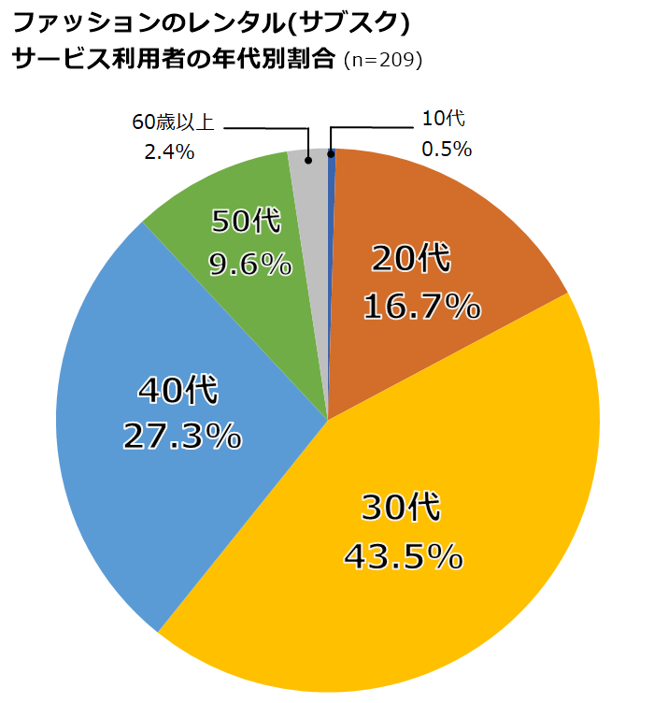
ファッションのレンタル利用経験者（50代以上：1割程度。微増）
・定額サブスクは50代以上１割程度
・単発レンタル＝冠婚葬祭は5割、定額制は50代５％（2014年）より増加
洋服 | airCloset(1/4)、MECHAKAR(38%),Recawaii(7%),EDIST(4%),Brista(3%)
ドレス | PARTY DRESS STYLE、おしゃれコンシャス
着物 | きもの365、夢館
バック | Laxus、SHAREL
（CUSTOM FASHION MAGAZINE調べ(調査期間2020年7月16日～7月23日https://custom-fashion-magazine.com/64406/ https://www.meti.go.jp/statistics/toppage/report/minikaisetsu/hitokoto_kako/20170118hitokoto.html

Slide 39
50代・60代女性向け衣類のサブスクリプション
Air closet | EDIST | Brista | Another ADress
10,780円～ | 8360円～ | 11,000円～ | 18,000円～
借り放題 | 月PB４着 | 月高級ブランド３着 | ブランド３着
骨格診断あり |  | ワンピース＆ジャケット | 大丸松坂屋百貨店が2021年３月12日より 割引価格で購入も可
利用者
サイズ、色にもこだわりがでて返品も多いため、ワンピースの取り扱いを中心に高級ブランドに特化
高齢女性者は、通販カタログをみながら色、サイズを確認（ベルーナ、セシールなど）
専用電話に電話しながらアプリネットで注文、返品交換も対応している（DoCLASSEなど）

Slide 40
百貨店のオンラインショッピング
訪問目的：「デパ地下利用時」「菓子折り、お土産、差し入れなど購入時」が利用者の3～4割、衣類は1割
百貨店におけるＥＣの売上げは、１%程度。ギフト、中元、歳暮商品が全体の7割
店頭で商品が売れた時点で百貨店が仕入れたとされる「消化仕入れ」
商品が売れるまでは所有権は、在庫なし、POSシステムに商品在庫を登録できず、ECで受注された分の在庫を確保することもできず、撮影、採寸、商品説明などの明記もできない
日本の百貨店：外商で1割から３割の利益がある→リアル店舗を充実させ利益を得たい
高齢者向けのパーソナルサービス
日本百貨店協会 東京地区百貨店売上高概況 https://www.depart.or.jp/store_sale/files/202106tokyop.pdf
https://www.myvoice.co.jp/biz/surveys/23604/index.html
2019年版百貨店eビジネス白書（日本百貨店協会が2019年度に行った「各社のeビジネスに関するアンケート調査」の回答企業23社の回答を集計したもの。） https://www.meti.go.jp/shingikai/mono_info_service/department_store/pdf/001_04_00.pdf
https://www.wwdjapan.com/articles/1168383
https://bodygram.com/ja/blog/blogs-ApparelChallenges
https://www.vogue.co.jp/fashion/article/will-we-still-rent-clothes-after-covid-19-cnihub
https://news.yahoo.co.jp/articles/39f90ce8c766b4b3df8e0d14cc7bccf00c26231e?page=2

Slide 41
丸井のEC化
「従来の百貨店型ビジネスモデル（自社で商品を仕入れて販売）→「ショッピングセンター型ビジネスモデル（テナント賃貸収入）への転換
ECサイト、証券事業、小売り事業の営業利益率（6～9％）より収益が高いフィンテック事業（30％）へ移行
エポスカード経由で家賃支払いすることで入居時の家賃保証を行う
・新宿マルイ本館にフリーマーケットアプリ「mercari（メルカリ）」体験型店舗。
マルイ本館に「b8ta（ベータ）」の日本初となる店舗をオープン

Slide 42
欧米の百貨店のオンラインショップ
アメリカ「エクスクルーシブバイイング」（各百貨店がブランドのコレクションから気に入った品番の商品を全て買い取り、自由に値引き販売を行える）が主流。
アメリカ「ドロップシッピング」（取引先の在庫を買い取らずに商品在庫登録だけ行い、ネット上で販売した商品は、サプライヤーが顧客に直送）は 百貨店側は売上の手数料を取る
アメリカの百貨店：売上の30～40%をECが占めているが（ECで購入、店舗で受け取り）⇒利益はでていない。
イギリス：服のサブスク会社が百貨店内で業務展開
中国の銀泰商業百貨店はアリババに買収され、ECやライブコマース、店舗受け取りや近隣宅配を行って売り上げを4割伸ばし、赤字を1年で黒字転換

Slide 43
１ 高齢女性のファッションへの支出は減少、影響を及ぼしている
リアル店舗での支出は減少。
2000万円以上が服に占める割合が16％と最も多く、次が800万、900万代の順で女性服購入者が多い。家庭内の影響力は大きくオンライン支出は女性服は男性服の2倍。
高齢者の支出は若者１５％より割合は低いが、中高年の支出は大きい。
2000年と2019年の比較で消費全体が7.5％減、しかしアパレル消費で見ると34.4％もの減、アパレル倒産、ファッション専門学校、短大大学はほぼ皆無。デザイナー不足が懸念
２ リキッド消費は若者だけでなく新高齢女性にも拡大している
高齢女性のサブスクリプション衣類は微増だが、冠婚葬祭レンタルは半数以上を高齢者が占めていて今後も増加が期待。
３ 百貨店における新高齢女性のリキッド消費の普及は限定的である。
リキッド消費に高齢者は移行、支出増加を促進するが、高齢者顧客が多い百貨店のHP、対策は今のところ限定的。今後高齢者用プラットホームが百貨店サイトの買収などにより普及すれば増加も。
限界
・PCスマホで購入できても視力の低下、白内障などで色の見分け方、マウスのドラッグや入力などが難しくなる80代には限界
・スマホで決済への移行も限定的

Slide 44
本論文の限界
オンラインショッピングは短期間で急増、高齢者顧客が多い百貨店販売も普及しておらず、長期的なデーターが必要

Slide 45
参考文献
川口高弘（2018）『価値競争時代におけるマーケティングの可能性：消費と生産の新たな関係』ミネルヴァ書房
川本倫子・南加恵子（２０１８）「リキッド化する消費：脱物質化と所有概念」国民経済雑誌２１７（３）３１－４４
菅野博史（２０１１） 「リキッドモダン社会における道徳の可能性：バウマン社会理論の抱えるジレンマについて」の中で
久保田進彦（2020） 「消費環境の変化とリキッド消費の広がり― デジタル社会におけるブランド戦略にむけた基盤的検討 ―」Japan Marketing Journal Vol.39 No3
デトロイトトーマツ「COVID-19で加速する各国のデジタル消費と日本の課題」『Digital Consumer Trends 2020』日本版
Zygmunt Bauman(2000)「Liquid Modernity」Polity

Slide 46
年齢別ネット利用衣類・履物の支出総額（総務省家計調査2021年5月）
2人以上の世帯
 | ～34歳 | 35～39 | 40～44 | 45～49 | 50～54 | 55～59 | 60～64 | 65～69 | 70～
婦人用 | 1,070 | 1,135 | 1,778 | 1,535 | 1,641 | 1,552 | 1,536 | 1,382 | 441
紳士服 | 612 | 745 | 763 | 772 | 847 | 815 | 495 | 284 | 136
履物・他 | 1,054 | 1,668 | 1,527 | 970 | 610 | 539 | 447 | 308 | 146
衣類 （合計） | 2,801 | 4,191 | 3,824 | 3,383 | 3,009 | 2,890 | 2,324 | 1,241 | 631
割合 | 11％ | 16％ | 15％ | 14％ | 14％ | 13％ | 11％ | 10％ | 8％
衣類の購入は30代後半（育児・専業主婦）が多く、次に40代、50代後半。
婦人服は30代よりも40代前半、50代、60代ともに多く、男性の2倍。
2021年5月は前年同月比で衣類１％、食料３％、旅行5％増加
70歳以上85歳までの平均は、衣類632、婦人用衣類441、履物・その他146で合計1219
総務省家計調査「紳士服衣類」「婦人用衣類」「履物」「その他の衣類」2021年5月 2人以上の世帯（就業なし）、70歳以降の平均は70～74（937）、75～79（585）、80～84（425）、85～（580）

Slide 47
はん
年齢別ネット利用衣類・履物の支出総額（総務省家計調査2021年5月）2人以上の世帯（勤労）
 | ～34歳 | 35～39 | 40～44 | 45～49 | 50～54 | 55～59 | 60～64 | 65～69 | 70～
婦人用 | 1,098 | 1,818 | 1,521 | 1,601 | 1,464 | 1,425 | 1,189 | 541 | 502
紳士服 | 630 | 747 | 763 | 753 | 780 | 734 | 359 | 256 | 240
履物・その他 | 1,049 | 1,714 | 1,483 | 974 | 653 | 489 | 418 | 343 | 167
衣類 （合計） | 2,776 | 4,279 | 3,767 | 3,328 | 2,896 | 2,647 | 1,965 | 1,140 | 908
ネット支出に占める割合 | 10％ | 16％ | 15％ | 14％ | 13％ | 12％ | 10％ | 9％ | 9％
全体的に勤労世帯のほうが支出額が小さい。大きいのは、30代後半、70歳以上の世代のみ。
60歳以上の「婦人服」「勤労世帯」より「2人以上の世帯」のほうが支出が多い
婦人服は、勤労世帯は、30代後半がピーク、40代、50代と続く。
総務省家計調査の項目「紳士服衣類」「婦人用衣類」「履物」「その他の衣類」2021年5月 2人以上の世帯（就業あり）

Slide 48
年齢別ネット利用衣類・履物の支出総額（総務省家計調査2021年６月）2人以上の世帯
 | ～34歳 | 35～39 | 40～44 | 45～49 | 50～54 | 55～59 | 60～64 | 65～69 | 70～
婦人用 | 196 | 416 | 472 | 486 | 677 | 633 | 762 | 370 | 359
紳士服 | 609 | 342 | 416 | 523 | 546 | 828 | 289 | 313 | 82
和服 | 6 | 50 | 4 | 246 | 523 | 688 | 150 | 278 | 83
衣類 （合計） | 811 | 808 | 892 | 1255 | 1746 | 2149 | 1201 | 961 | 524
男性は60代前半がピーク、30代前半、50代と続く。
女性は、60代前半、50代が多。5月より女性の金額は半分近くに減り、男性との差がない。
70歳以上85歳までの平均は、衣類632、婦人用衣類441、履物・その他146で合計1219。
総務省家計調査の項目「紳士服衣類」「婦人用衣類」「履物」「その他の衣類」2021年5月 2人以上の世帯（就業なし）、70歳以降の平均は70～74（937）、75～79（585）、80～84（425）、85～（580）

Slide 49
年齢別ネット利用衣類・履物の支出総額（総務省家計調査2021年６月）2人以上の世帯（勤労）
 | ～34歳 | 35～39 | 40～44 | 45～49 | 50～54 | 55～59 | 60～64 | 65～69 | 70～
婦人用 | 205 | 443 | 479 | 408 | 646 | 612 | 538 | 335 | 262
紳士服 | 667 | 378 | 257 | 586 | 518 | 1016 | 143 | 404 | 78
和服 | 7 | 57 | 4 | 270 | 642 | 361 | 93 | ー | 18
衣類 （合計） | 879 | 878 | 740 | 1264 | 1806 | 1989 | 774 | 739 | 358
男性は50代後半が2倍に増える。女性の2倍ちかく。
女性は50代、次いで60代前半が多い。5月より半分近くに減少。
総務省家計調査の項目「紳士服衣類」「婦人用衣類」「履物」「その他の衣類」2021年5月 2人以上の世帯（就業あり）

Slide 50
いずれも「30代後半」が多く、70歳以上は減少
年齢別オンラインショッピングの支出総額
（総務省家計調査2021年5月）
2人以上の世帯
金額で「勤労世帯」が多いのは「30代」「４０代前半」と「７０歳以上」のみ
2人以上の世帯
～34歳 | 35～39 | 40～44 | 45～49 | 50～54 | 55～59 | 60～64 | 65～69 | 70～74
25,139 | 26,826 | 24,679 | 23,467 | 22,481 | 22,413 | 20,371 | 12,893 | 7753
勤労世帯
～34歳 | 35～39 | 40～44 | 45～49 | 50～54 | 55～59 | 60～64 | 65～69 | 70～
25,531 | 27,189 | 25,077 | 23,501 | 22,201 | 22,045 | 19,152 | 12,505 | 9,737
＊70歳以上（２人以上の世帯）は、70～74は10,272円、75～79は6,582円、80～84は6,413円、85歳から7,748円の平均
＊２２項目（食料、衣類・履物、医薬品・化粧品、自動車関連、書籍、音楽、ダウンロード版、観光のみ）

Slide 51
リアル店舗？年間収入階級別特定の財（商品）・サービスの１世帯当たり１か月間の支出（二人以上の世帯）2021年6月
項目 | 200万円未満 | 200～300万円 | 300～400万円 | 400～500万円 | 500～600万円 | 600～700万円 | 700～800万円 | 800～900万円 | 900～1,000万円 | 1,000～1,250万円 | 1,250～1,500万円 | 1,500～2,000万円 | 2,000万円以上
背広服 | 192 | 56 | 98 | 178 | 226 | 318 | 214 | 606 | 374 | 797 | 2,026 | 1,944 | 1,271
婦人用スーツ･ワンピース | 193 | 163 | 243 | 371 | 479 | 345 | 489 | 446 | 1,005 | 837 | 1,016 | 1,343 | 4,169
和服 | 228 | 63 | 75 | 137 | 184 | 373 | 32 | 392 | 9 | 970 | 761 | 43 | 560
女性は年収2000万円以上でそれ以下の年収の層の4倍近くに増加。2000万円以上の世帯の男性の３倍
男性は1250万円～2000万円で増加するが2000万円以上で半分に減少。

Slide 52
リアル店舗?
年間収入階級別特定の財（商品）・サービスの１世帯当たり１か月間の支出（二人以上の世帯）2021年6月
項目 | 200万円未満 | 200～300万円 | 300～400万円 | 400～500万円 | 500～600万円 | 600～700万円 | 700～800万円 | 800～900万円 | 900～1,000万円 | 1,000～1,250万円 | 1,250～1,500万円 | 1,500～2,000万円 | 2,000万円以上
背広服 | 192 | 56 | 98 | 178 | 226 | 318 | 214 | 606 | 374 | 797 | 2,026 | 1,944 | 1,271
婦人用スーツ･ワンピース | 193 | 163 | 243 | 371 | 479 | 345 | 489 | 446 | 1,005 | 837 | 1,016 | 1,343 | 4,169
和服 | 228 | 63 | 75 | 137 | 184 | 373 | 32 | 392 | 9 | 970 | 761 | 43 | 560
女性は年収2000万円以上でそれ以下の年収の層の4倍近くに増加。
男性は1250万円～2000万円で増加するが2000万円以上で半分に減少。
女性は年収900万円から増加、男性は1250万円から。

Slide 53
リアル店舗？年間収入階級別特定の財（商品）・サービスの１世帯当たり１か月間の支出（二人以上の世帯のうち勤労者世帯）2021年6月
項目 | 200万円未満 | 200～300万円 | 300～400万円 | 400～500万円 | 500～600万円 | 600～700万円 | 700～800万円 | 800～900万円 | 900～1,000万円 | 1,000～1,250万円 | 1,250～1,500万円 | 1,500～2,000万円 | 2,000万円以上
背広服 | 63 | 10 | 181 | 143 | 220 | 429 | 264 | 739 | 445 | 897 | 1,806 | 2,562 | 116
婦人用スーツ･ワンピース | 131 | 259 | 161 | 382 | 511 | 301 | 400 | 398 | 945 | 773 | 866 | 921 | 1,672
和服 | 7 | - | 40 | 13 | 180 | 521 | 16 | 429 | 12 | 336 | 999 | 7 | -
勤労世帯は女性は年収900万代から2倍に増加、2000万以上の年収でさらに2倍。
男性は1000万円代で2倍だが、1250万円からさらに2倍。2000万円から急落
金額ベースでは1000万円を超えると男性の支出のほうが増える。

Slide 54
年収別 衣類購入（2021年6月）
 | 200万円未満 | 200～300万円 | 300～400万円 | 400～500万円 | 500～600万円 | 600～700万円 | 700～800万円 | 800～900万円 | 900～1,000万円 | 1,000～1,250万円 | 1,250～1,500万円 | 1,500～2,000万円 | 2,000万円以上
ネット支出総額 | 7,135 | 8,092 | 10,525 | 14,166 | 16,324 | 20,179 | 22,794 | 24,801 | 25,144 | 33,062 | 34,584 | 42,278 | 58,272
世帯あたり支出総額 | 28,692 | 28,509 | 28,715 | 27,907 | 28,897 | 31,224 | 33,388 | 36,274 | 35,650 | 43,144 | 43,804 | 54,261 | 77,432
衣類・履物 | 629 | 676 | 880 | 1,434 | 2,182 | 2,500 | 3,066 | 3,423 | 3,495 | 4,316 | 4,732 | 5,254 | 9,724
紳士用 | 103 | 106 | 210 | 330 | 481 | 557 | 761 | 845 | 760 | 874 | 1,066 | 1,715 | 2,629
婦人用 | 300 | 380 | 432 | 623 | 1,066 | 1,127 | 1,470 | 1,799 | 1,850 | 2,282 | 2,546 | 2,357 | 5,136
履物・その他の衣類 | 225 | 190 | 239 | 481 | 635 | 816 | 835 | 779 | 885 | 1,161 | 1,120 | 1,182 | 1,959
衣類合計の割合 | 12％ | ８％ | ８％ | 10％ | 13％ | 12％ | 13％ | １４％ | １４％ | １３％ | １３％ | １２％ | １６％
婦人服の占める割合 | 6％ | ４％ | ４％ | ４％ | ４％ | ５％ | ６％ | ７％ | ７％ | ６％ | ７％ | ５％ | ８％
男性服の占める割合 | ３％ | １％ | １％ | ２％ | ２％ | ３％ | ３％ | ３％ | ３％ | ３％ | ３％ | ４％ | ５％
年収2000万円以上が服に占める割合が16％と最も多く、次が800万、900万代、女性服と連動。
金額では全世代で女性は男性の2倍。男性は1500万以上大きな差

